Slide 1

웬 투 잇
냉장고를 알려줘
전상언 정병영 김세현 박유진
https://www.freepik.com/
Notes:
할아버지 댁의 냉장고를 열어 보셨나요? 올해 설날에 제가 할머니 댁에 갔었을 때 무려 유통기한이 11년전인 2013년 소주를 발견했습니다. 노년층의 식중독의 주요 원인은 냉장고입니다.
안녕하십니까 저희 조는 냉장고를 알려줘 입니다.
저희는 독거노인분들을 위해 RFID를 이용한 유통기한 알림 시스템인 웬투잇을 개발했습니다.
냉장고 안에 있는 음식들의 상태를 관리하는 시스템입니다.

Slide 2
목차
1
문제 상황
2
해결 방안
3
제품 소개
4
제품 시연
5
결론
Notes:
목차는 문제 상황 및 해결 방안, 제품 소개, 제품 시연 이후 결론 순서로 발표를 진행하겠습니다.

Slide 3
1. 문제 상황 및 해결 방안
Notes:
첫번째로 문제 상황 및 해결 방안입니다.

Slide 4
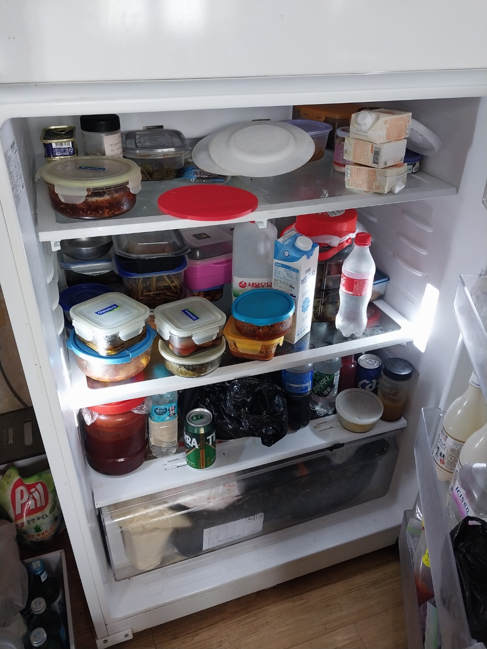
문제 상황
조부모님 댁에 가면 주로 유통기한이 한참 지난 음식들이 많습니다.
할아버지께서 냉장고에 있던 상한 음식을 드시고 장염에 걸리셔서 일주일 동안 앓으셨습니다.
＂의사 선생님께서 냉장고에 있는 상한 음식을 먹고 장염에 걸렸다고 했어. 눈도 침침해서 냉장고에 있는 음식들 유통기한을 알려주면 좋겠어.＂
Notes:
저희 할아버지와 직접 인터뷰를 해보았는데,

Slide 5
2. 해결 방안

Slide 6
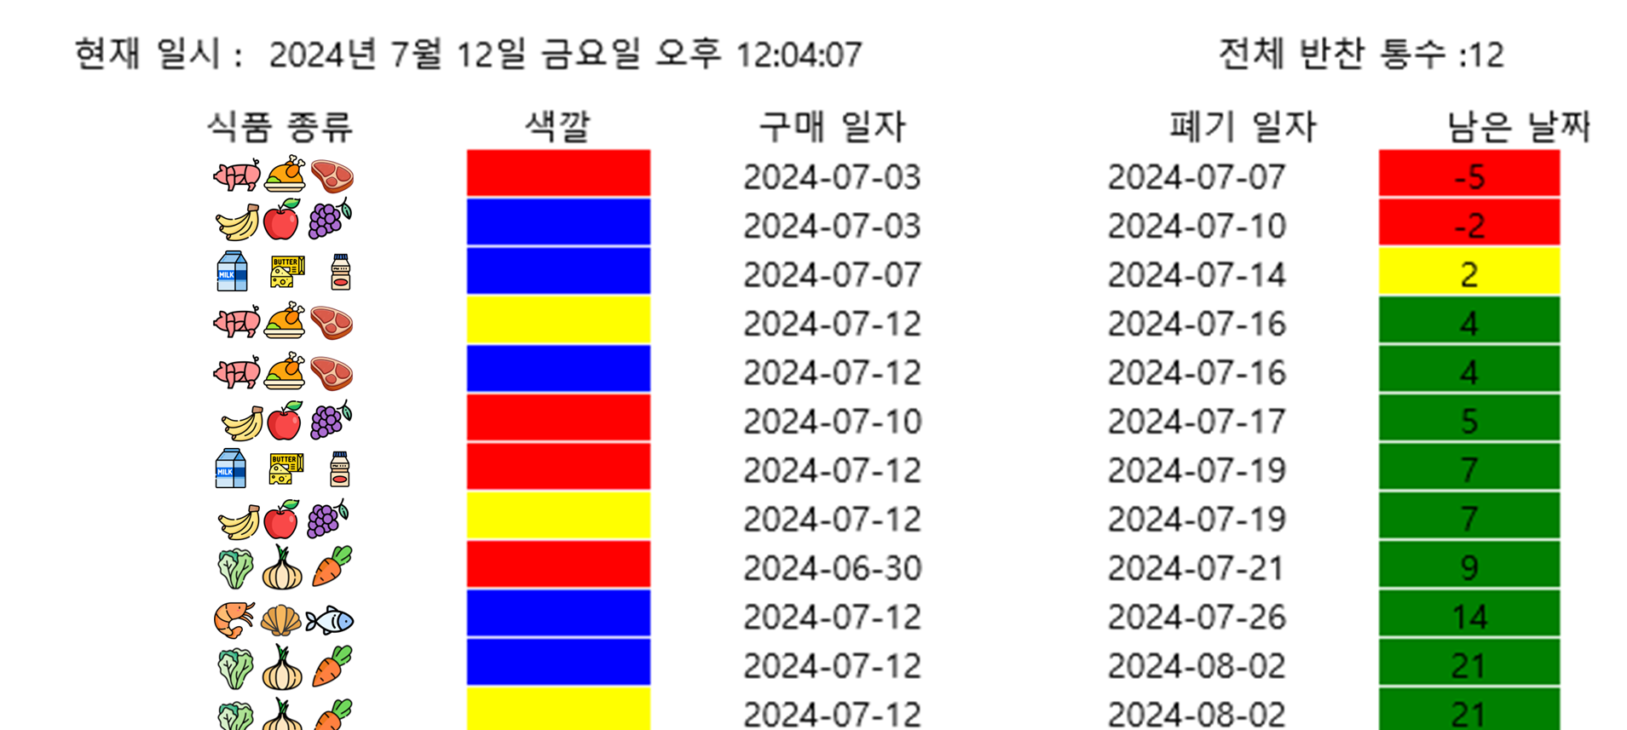
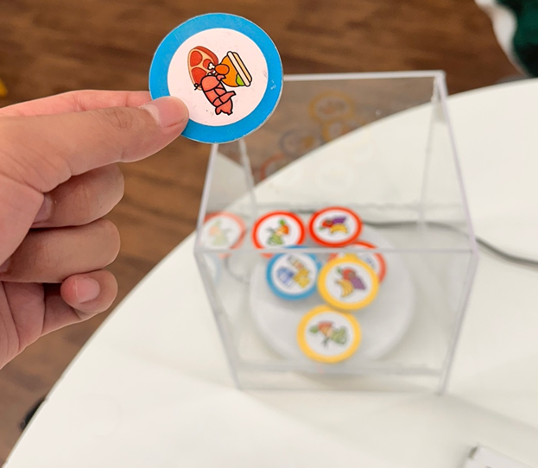
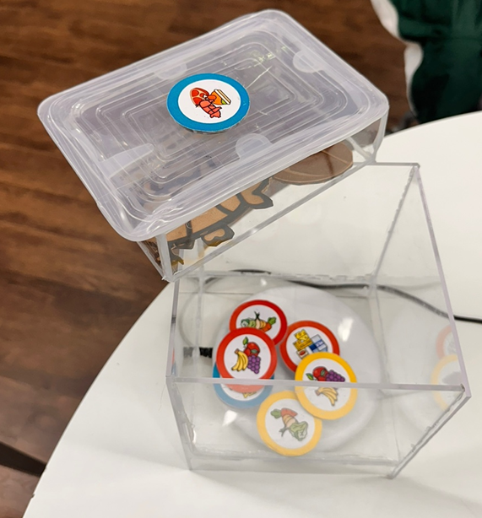
해결 방안
각 반찬통의 유통기한을 알려주는 시스템이 필요합니다.
노인분들을 위해 시각적으로 인지하기 쉬운 토큰을 사용합니다.
RFID 시스템을 접목시켜 데이터베이스를 관리할 수 있습니다.

Slide 7
3. 제품 설명

Slide 8
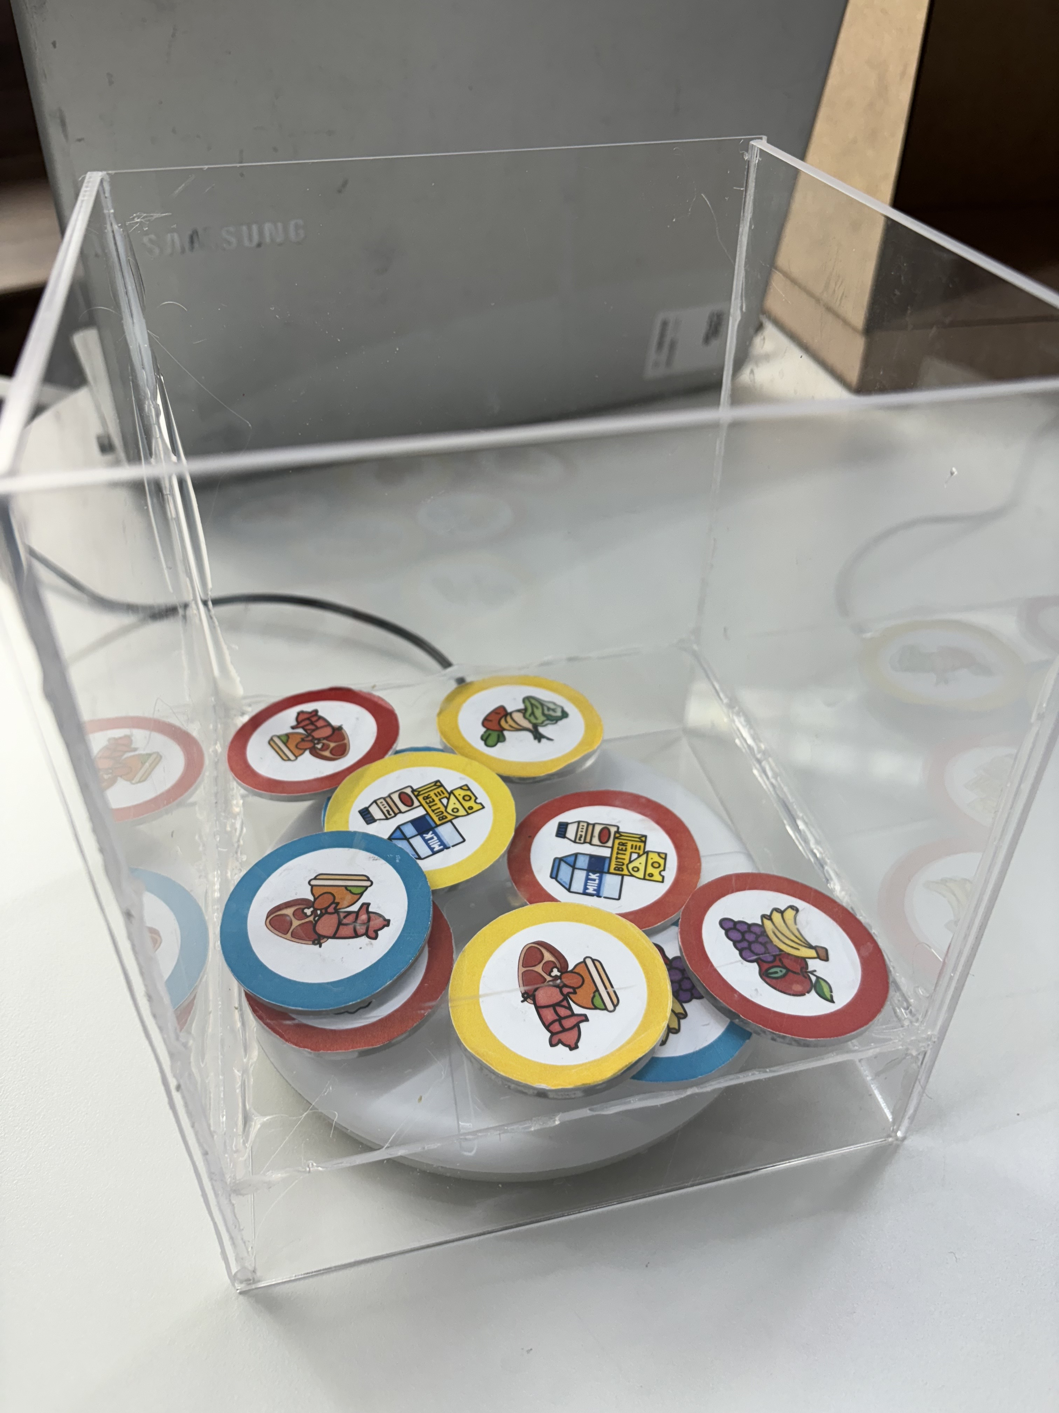
RFID 토큰 보관함
각 반찬통의 유통기한을 알려주는 장치 (토큰) 시스템
미사용 시: 토큰을 담아둡니다.
사용 시: 토큰을 꺼내어 반찬통에 부착하면 자동으로 냉장고에 들어가 있다는 것을 인식하여 타이머가 시작됩니다.
종료 시: 반찬통에서 탈착 후 다시 보관함에 원래대로 돌려 둡니다.
Notes:
유통기한이 지나면 알림이 울리고,
만약 반찬통을 실수로 꺼내두어서 상온에 오래 보관할 경우, 상온에서 색이 변하는 스티커를 부착해서 인지해서 버릴 수 있게 함.
또한 실리콘 덮개를 쓰지 않고 직접 락앤락 통에 붙여야 할 경우 추가 흡착판을 부착하여 범용성을 늘릴 수 있습니다.

Slide 9
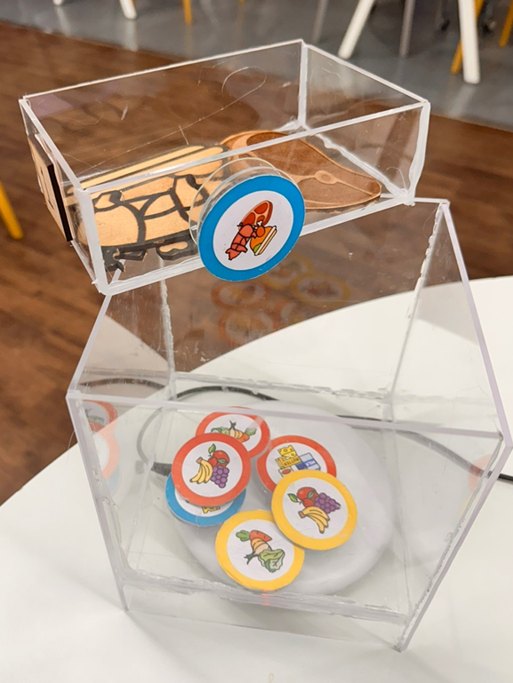
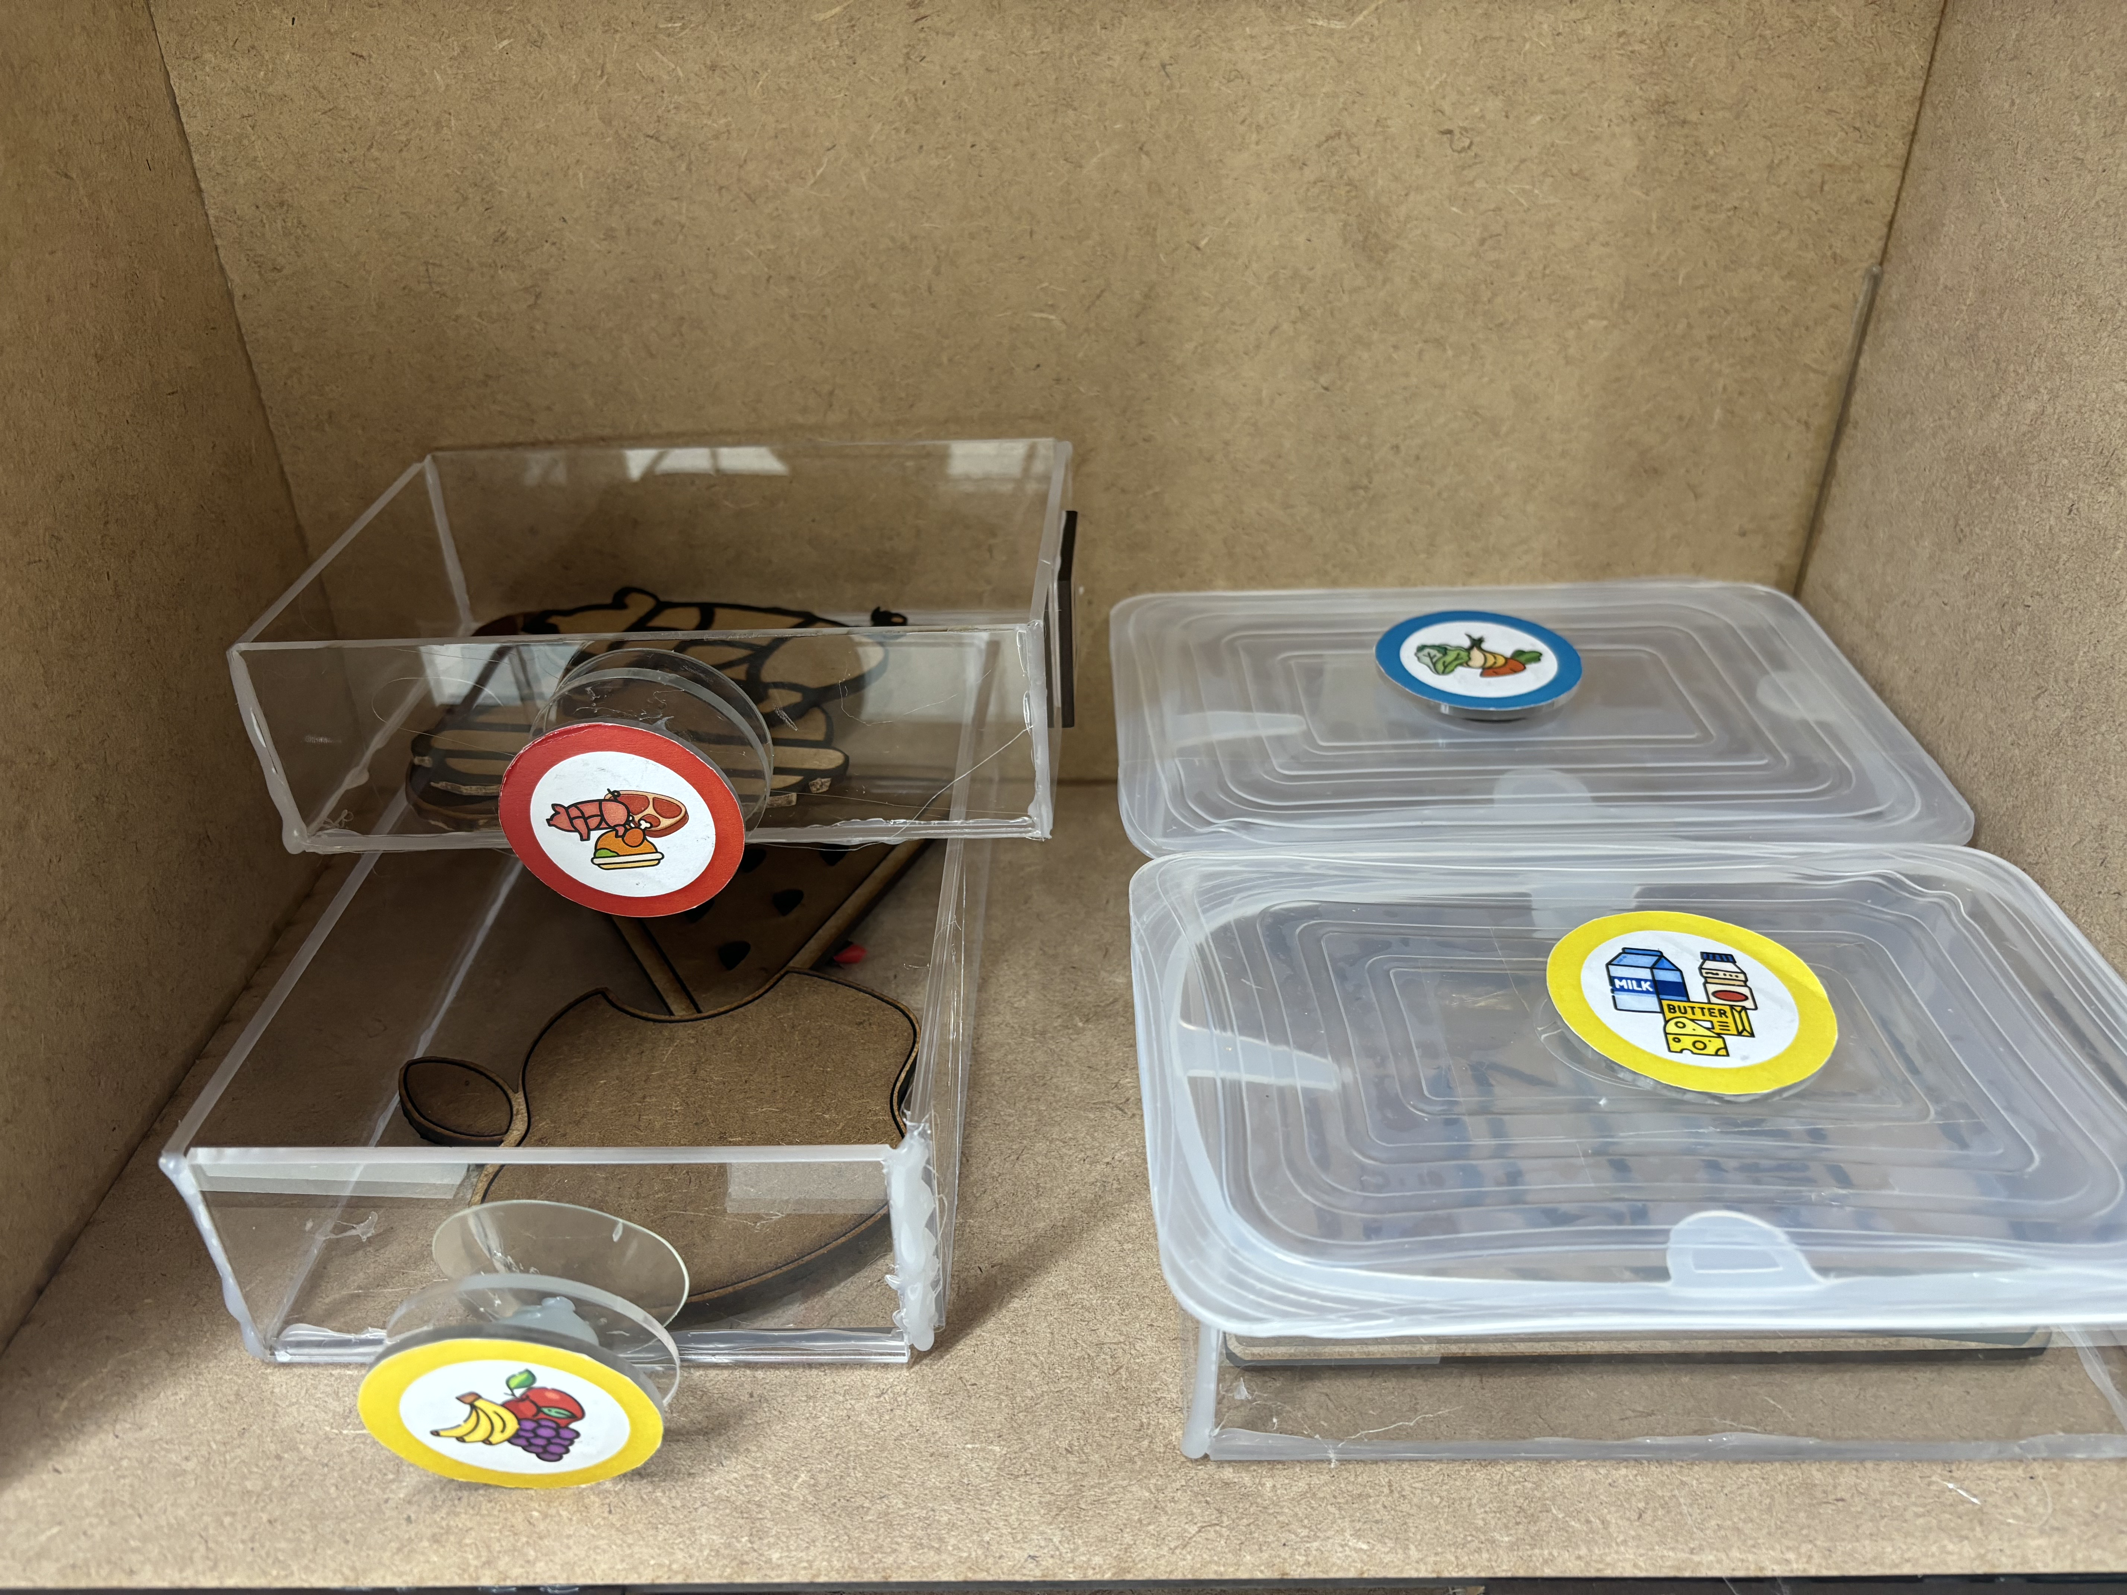
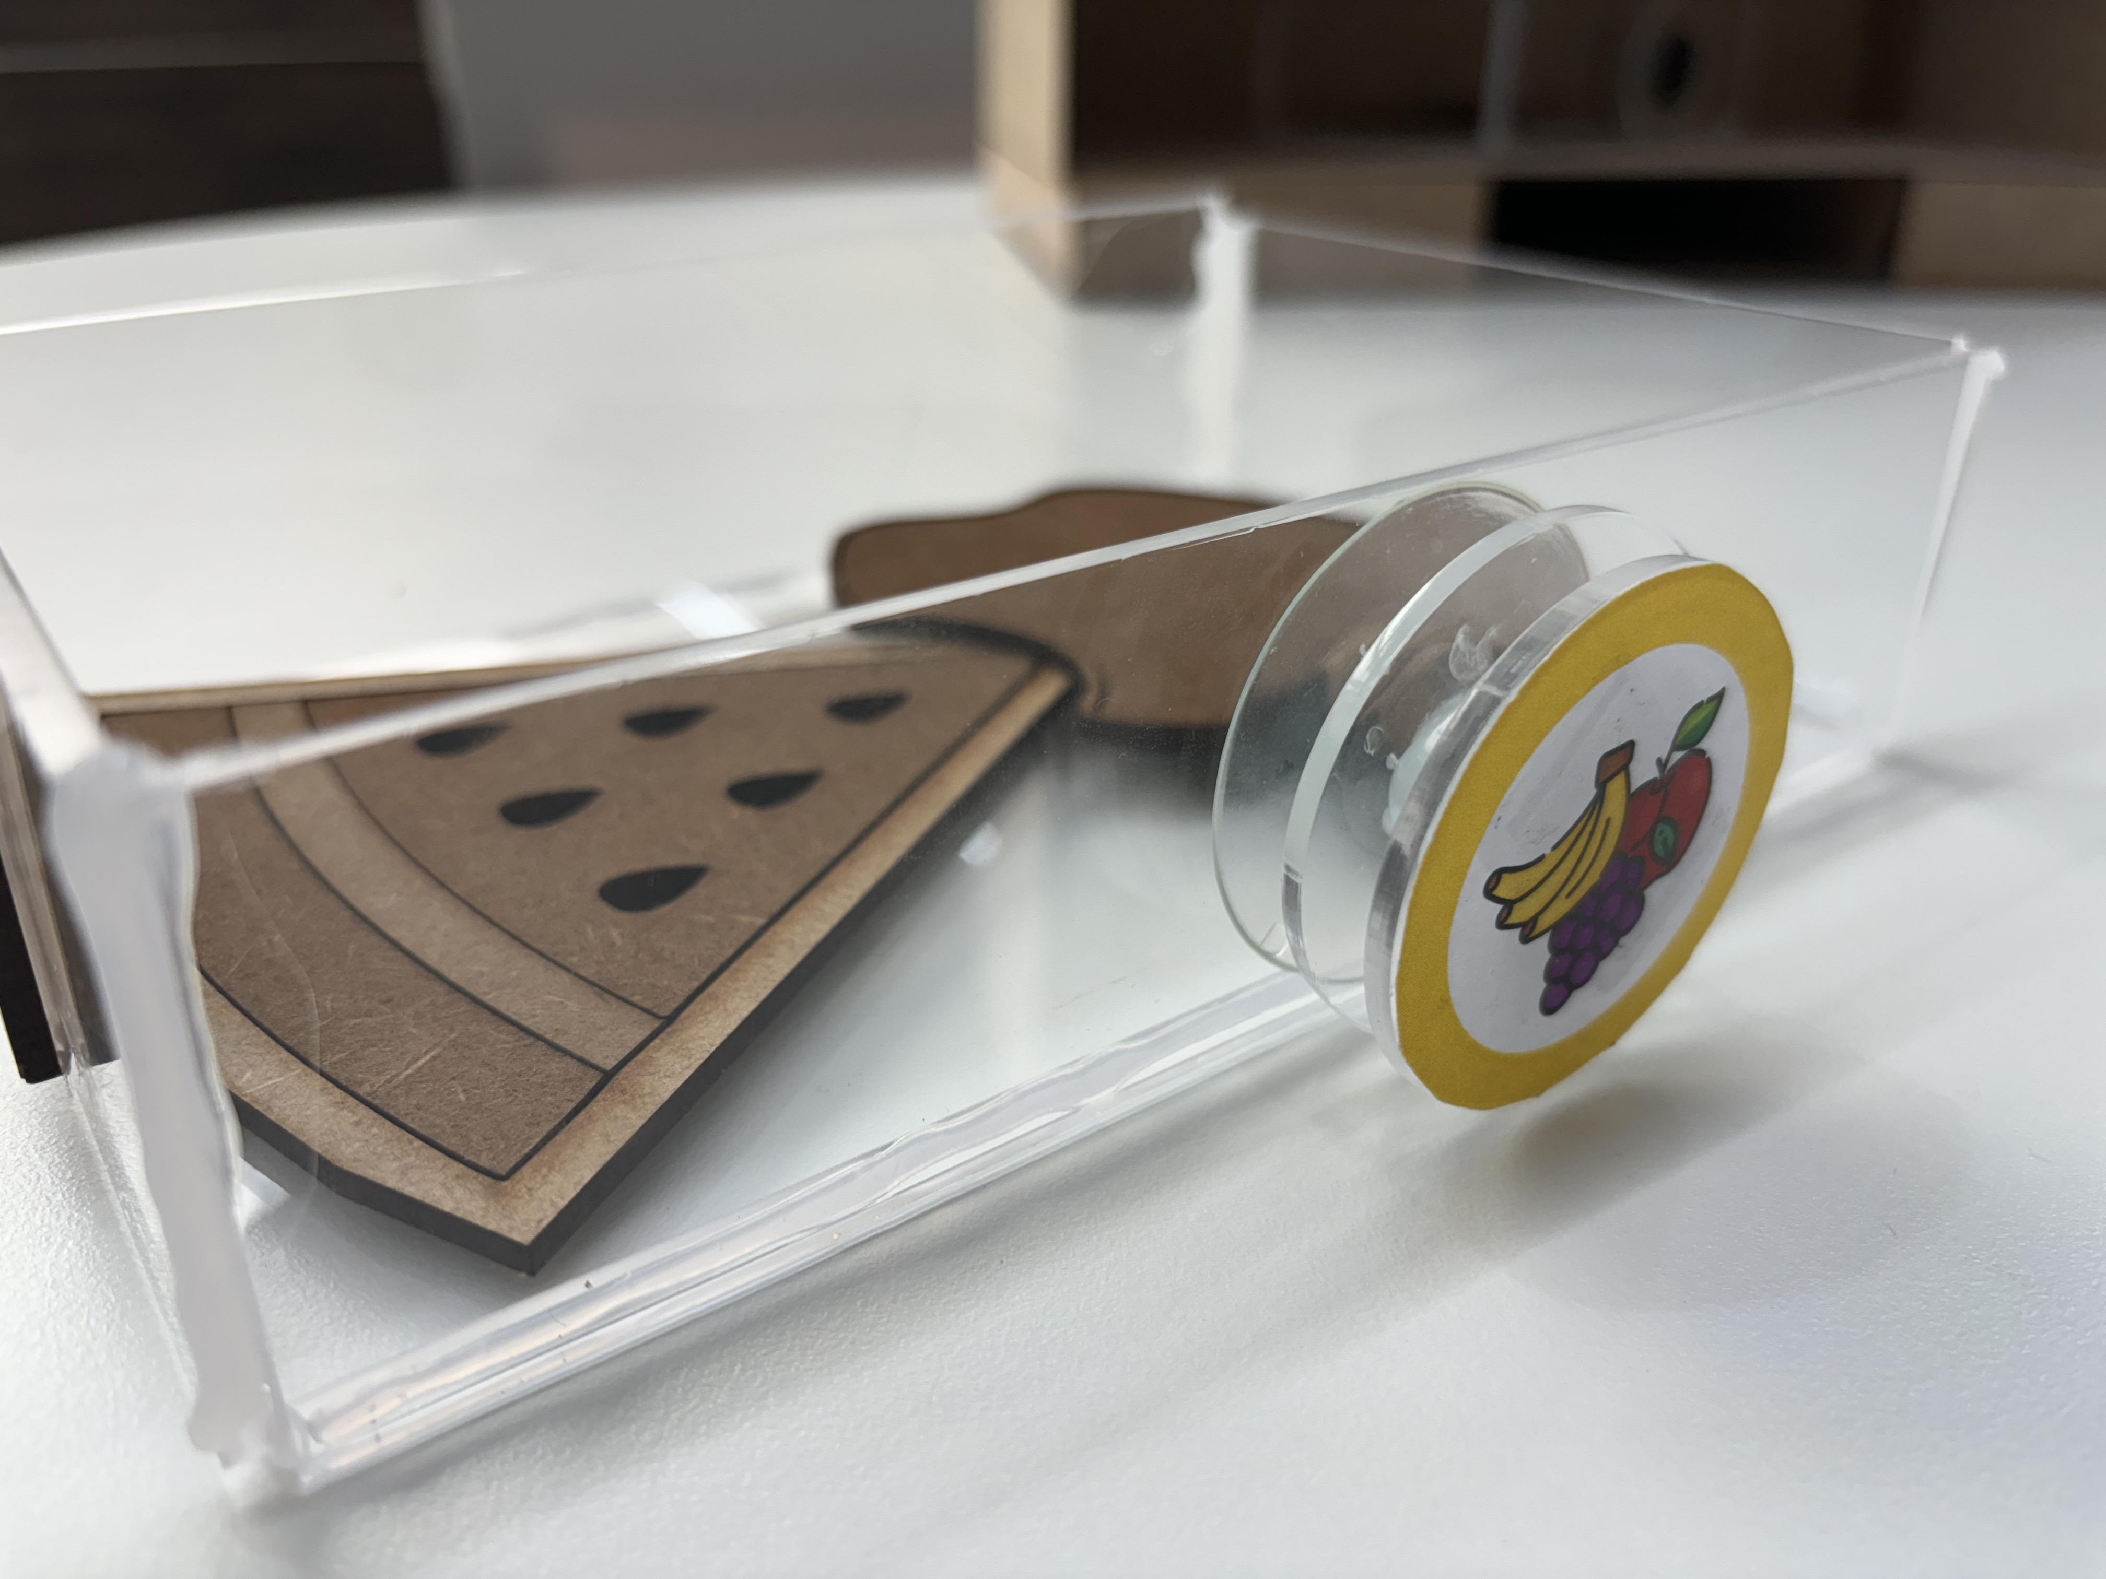
제품 설명: 반찬통의 유통기한을 알려주는 장치(토큰) 시스템

Slide 10
제품 설명: 반찬통의 유통기한을 알려주는 장치(토큰) 시스템
다양한 형태의 용기에 직접 씌울 수 있는 실리콘 덮개형
기존의 반찬통과 결합하여 사용할 수 있는 용기 부착형
자석을 사용하여 쉽게 탈부착 가능

Slide 11



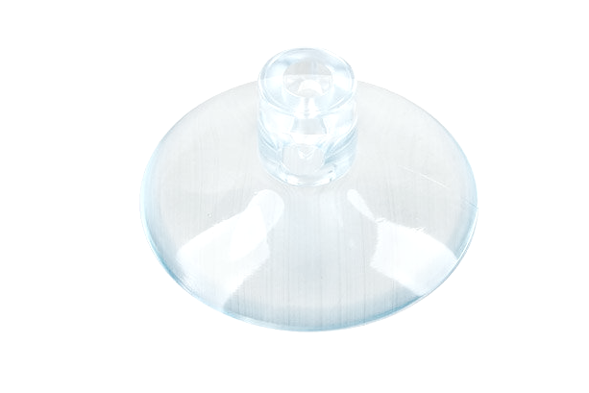

제품 세부사항
만약 상온에 오래 보관했을 경우 상온에서 색이 변하는 스티커를 부착해 눈으로 쉽게 인지할 수 있게 합니다.
뚜껑이 있는 반찬통에는 추가 흡착판을 부착하여 범용성을 늘립니다.
https://www.freepik.com/
Notes:
유통기한이 지나면 알림이 울리고,
만약 반찬통을 실수로 꺼내두어서 상온에 오래 보관할 경우, 상온에서 색이 변하는 스티커를 부착해서 인지해서 버릴 수 있게 함.
또한 실리콘 덮개를 쓰지 않고 직접 락앤락 통에 붙여야 할 경우 추가 흡착판을 부착하여 범용성을 늘릴 수 있습니다.

Slide 12
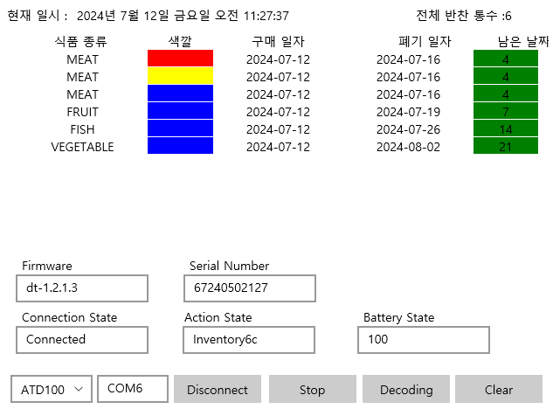
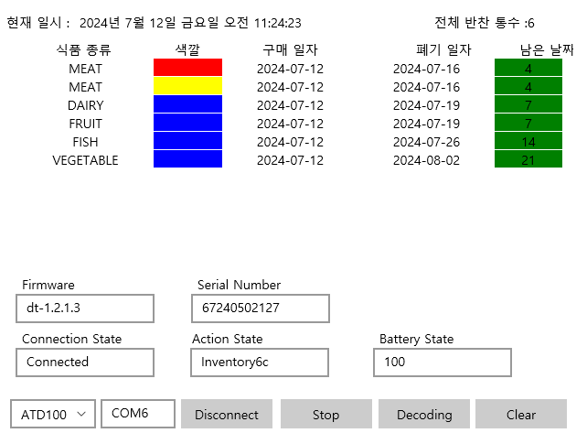
제품 세부사항
RFID를 사용하여 정보를 전달합니다.
토큰 통에서 RFID를 뺄 때 저절로 타이머가 시작하고, 넣을 때 초기화됩니다.

Slide 13



토큰의 분류
음식군 | 음식종류 | 유통기한
육류 | 소고기 (생고기) | 3-5일
 | 돼지고기 (생고기) | 3-5일
 | 닭고기 (생고기) | 1-2일
 | 가공육 (햄, 소시지 등) | 개봉 후 1주일
채소류 | 잎채소 (상추, 시금치 등) | 3-5일
 | 뿌리채소 (당근, 무 등) | 1-2주
 | 양파 | 2-3주
 | 감자 | 3-5주
음식군 | 음식종류 | 유통기한
유제품 | 우유 | 개봉 후 1주일
 | 요거트 | 1-2주
 | 치즈 (연성치즈, 크림치즈 등) | 개봉 후 1-2주
 | 버터 | 개봉 후 1-2개월
기타 | 계란 | 3-5주
 | 빵 | 1주일
 | 과일 (사과, 바나나 등) | 1-2주
Notes:
토큰을 식약처의 유통기한 설정 가이드라인에 근거해서 각 종류의 맞게 유통기한을 설정하였습니다.
채소류, 어패류, 유제품, 3개 종류로 선정하였습니다.
따라서 각 토큰을 각 반찬통에 맞게 붙이면 유통기한을 쉽게 확인할 수 있게 됩니다.

Slide 14
4. 제품 시연
Notes:
First, the goal of my individual research.

Slide 15
5. 결론
Notes:
First, the goal of my individual research.

Slide 16

앞으로의 방향성
현재는 노트북 화면에 빨간 줄 정도로 표기할 수 있지만 나중에는 냉장고 문을 열면 경고음을 내거나 앱이나 위젯으로 보이게 할 수 있습니다.
토큰이 현재는 3종류이지만 확장할 계획입니다.
기존의 쓰던 것을 활용하였기 때문에 친환경적인 제품이라고 할 수 있습니다. 밀키트와 같은 일회성 용기에도 사용 가능합니다.
구청 및 국가 사업으로의 확장, RFID가 담긴 반찬통 사업을 진행하면 더 효율적으로 배포할 수 있을 것입니다.
https://www.freepik.com/
Notes:
토큰을 리더기에 회수할때 자판기처럼 분류를 해서 하나씩 뽑아서 쓰거나 이후 사용이 더 용이하게 만들 예정입니다.

